Slide 1




Université Hassan I
Faculté des sciences et techniques
Département INFORMATIQUE
MASTER : RSI
Digitalisation du système de gestion de pièces de rechange
Réalisé par :
Encadré par :
LAFRAOUZI Mouhssine
EL KHARMOUDI Chadia
Mme Najlae IDRISSI
Notes:
Merci madame ,
Madame et monsieur le nombre de jury merci de votre présence et soyer le bvn dans notre soutenance de fin d’étude .
Duron cette presentation nous jouns le role des pilotes et vous , vous été nous voyageurs , a fin de vous presenté nous resultat de projet de fin d’etude qui a pour sujet : la réalisation dune application web de gestion de stock , fait au sin du group OCP , pandant une durée de deux mois et encadré par madame najlae idrissi .
Cela tout en prenant le chemain le plus simple , court et facile a comprendre .
Pour vous garantir cela je vous propose le paln suivant :

Slide 2








Plan:
01
Introduction
05
Conception
02
Problématique
06
Réalisation
03
Solution proposée
07
Conclusion
04
Management du projet
O2/20

Slide 3

Introduction
Organisme D’accueil
OCP
Laverie MERAH
Service d’accueil
O3/20
Notes:
commancant a vous introduir lorganisme daccieul .

Slide 4

Introduction
Organisme D’accueil
OCP
Laverie MERAH
Création : 7 Août 1920.
Forme Juridique : Société anonyme.
PDG : M. Mostafa TERRAB .
Siège Social : Angle Route D’El Jadida et BD de la Grande Ceinture, B.P 5196
Casa Mâarif, Casablanca Téléphone : 02-23-(00-01-20) – 25.
Activité : Extraction ,valorisation et commercialisation des phosphates .
Service d’accueil
O4/20
Notes:
Mes dames et monsieur nous etaion generalement au sain du group OCP. Crer en 1920 il se specalise a lextraction valorisation et commercialisation des phosphates .
Et En tant qu'entreprise, l'OCP est structuré en différentes directions et divisions pour gérer ses activités.

Slide 5
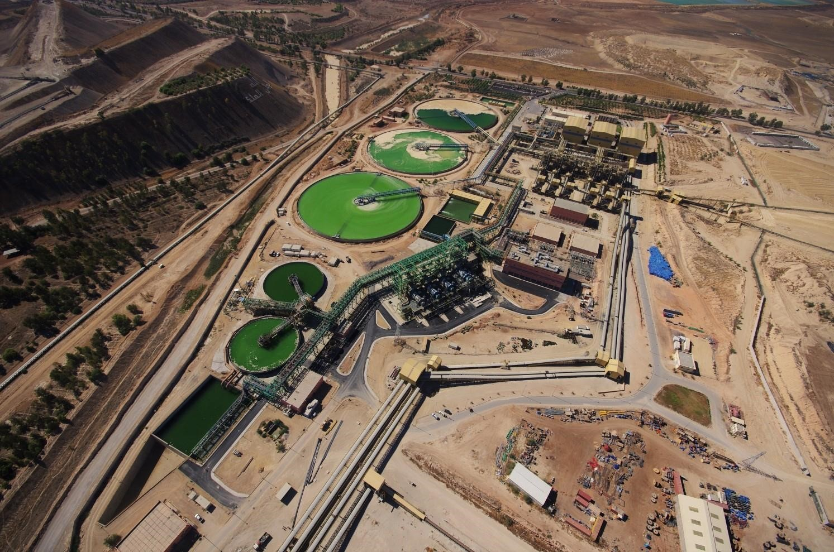
Introduction
Organisme D’accueil
OCP
Laverie MERAH
Création : 1960 .
Situation géographique : 25 km au sud-est de Khouribga.
Activités : Traitement et l'enrichissement du phosphate.
Service d’accueil
O5/20
Notes:
Parmis ces direction il existe une qui sapelle Laverie Merah , qui se situe a 25 km au sud-est de Khouribga.

Slide 6
Introduction
Organisme D’accueil
OCP
Service d’accueil
: OPEX & CAPEX
Complexe JORF LASFAR
Activité : Gestion des stocks
Responsable : BENADDI Hicham
Moyenne des traitements : des fichiers Microsoft Excel
O6/20

Slide 7








Problématique
Q.Q.O.C.P.Q
Qui ?
Quoi ?
Où ?
Comment ?
Pourquoi ?
Quand ?
O7/20

Slide 8






Problématique
Q.Q.O.C.P.Q
Quand ?
Qui ?
Où ?
chaque mis a jour des stocks
Les magasiniers
OCP
Laverie Merah
Service OPEX et CAPEX
Comment ?
Pourquoi ?
Quoi ?
Méthode interactive/manuelle
Procédure longue
Logicielle Excel
Gérer le stock
L’absence d’un moyen facile et efficace pour la gestion des stocks
O8/20

Slide 9
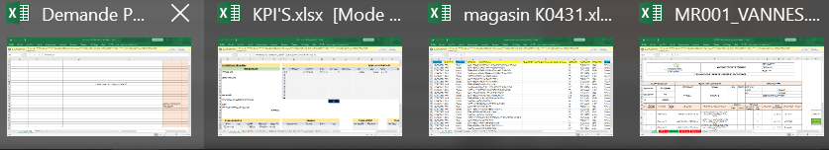
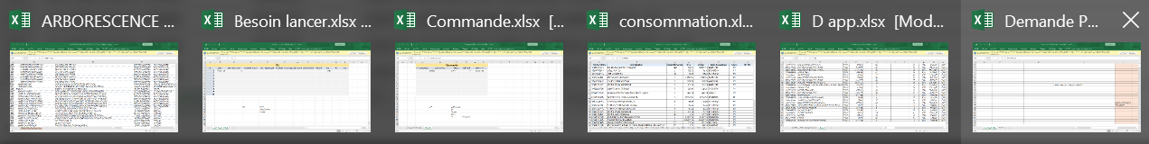
Problématique
Comment ?
Méthode interactive/manuelle
Procédure longue
Logicielle Excel
O9/20

Slide 10
Problématique
Q.Q.O.C.P.Q
Quoi ?
Conséquences
L’absence d’un moyenne facile et efficace pour la gestion des stocks
Les pertes et les gaspillages des produits et du temps .
Le manque de visibilité en temps réel des niveaux de stock et des couts.
Les erreurs de saisie et du comptage.
Le manque d'une planification efficace des approvisionnements.
1O/20

Slide 11





Management de projet
Solution proposée : La gestion de stock en temps réel.
Les besoins fonctionnels
Les besoins non fonctionnels
11/20
Notes:
suite a cette problèmatique nous proposon une application web qui repond aux besoins fonctioneles et non fonctionelle des utilisateur ai sain du service

Slide 12





Management de projet
Solution proposée : La gestion de stock en temps réel.
Les besoins fonctionnels
Gestion des articles
Gestion des approvisionnements
Gestion des entrées et sorties
Gestion des utilisateurs
les demandes d'entrée : OT, PDR, cession d'entrée…
Les demandes de sortie : OT, DPRF, cession de sortie, DA...
Génération automatique de la demande des articles ayant atteint un seuil minimum
12/20
Notes:
;tq il permet la gestion des articles des approvisionnement, des entrées , des sorties et des utilisateurs .
La gestion incllus les fonctionalité d’ajout , de suppression , de modification ou de recherche .
La gestion est fait grace a des demande sous forme des formulaires ; par exemple : les demandes d'entrée (OT, PDR, cession d'entrée) ou de sortie (OT, DPRF, cession de sortie, DA...) qui peuvent modifier la quantité (ajouter ou diminuer) d'un article dans un stock.
Il existe d’autre automatique comme la generation de la demande des articles ayant atteint un seuil minimum

Slide 13




Management de projet
Solution proposée : La gestion de stock en temps réel.
Les besoins non fonctionnels
La disponibilité
La simplicité
La performance
La confidentialité
13/20
Notes:
En ce qui concerne les besoins non fonctionnels, notre solution doit être hautement disponible à tout moment et sans interruption.
De plus, Nous devons garantir la confidentialité des informations sensibles

Slide 14




2023
2023
Management de projet
Today
Equipe de projet
Planification
Technologie et outils de conception
Technologie et outils de développement
14/20

Slide 15


2023
2023
Management de projet
Today
Equipe de projet
Mme IDRISSI Najlae
Mr BENADDI Hicham
LAFRAOUZI Mouhssine
EL KHARMOUDI Chadia
Professeur
Responsable des services CAPEX et OPEX
Étudiant
Étudiante
15/20

Slide 16
24 days
2 days
7 days
5 days
7 days
8 days
1 day
2023
Management du projet
Apr 3 - Apr 9
définition du projet
Planification
Apr 10
R1
Apr 9 - Apr 25
Conception
Apr 11
R2
Apr 17
R3
Apr 25 – Jun 01
Formation , codage et tests
Apr 28
R4
May 12
R5
May 22
R6
May 30
R7
Jun 01 – Jun 02
Livraison
Jun 2 - Jun 11
Réalisation des documents
2023
Apr
May
Jun
2023
Diagramme de Gantt
16/20
Notes:
Notre projet a était découper en 4 tache principables , définition de projet , conception , formation codage et tests , livraison et finalement la réalisation des documents tq le rapport PFE et la presentation PPT .

Slide 17




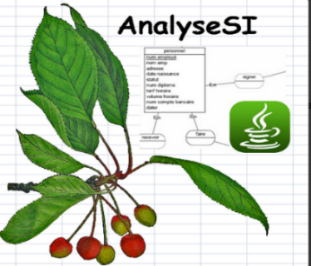



2023
2023
Management de projet
Today
Technologie et outils de conception
Bizagi
AnalyseSI
Figma
Astah UML
17/20
Front-end : HTML, CSS, Bootstrap, jQuery
Back-end : JS, MySQL, phpMyAdmin, Laravel, Laragon
Outils de développement :
Visual Studio Code (éditeur de code)
Astah UML (outil de modélisation UML)
AnalyseSI (outil d'analyse et de modélisation de données)
Figma (outil de conception d'interface utilisateur)
Bizagi (outil de modélisation de processus d'affaires)
Langage BPMN , UML
Méthode : merise

Slide 18









2023
2023
Management de projet
Today
Technologie et outils de développement
18/20
Langage BPMN , UML
Méthode : merise
Notes:
Heyedt MS projet wach mzyan
?

Slide 19
Conception
1- Diagramme de cas d’utilisation : UML
2- Base de données : Merise (MCD)
3- Processus : BPMN
19/20

Slide 20
Conception
1- Diagramme de cas d’utilisation : UML
20/20

Slide 21
Conception
2- Base de données : Merise (MCD)
19/20

Slide 22
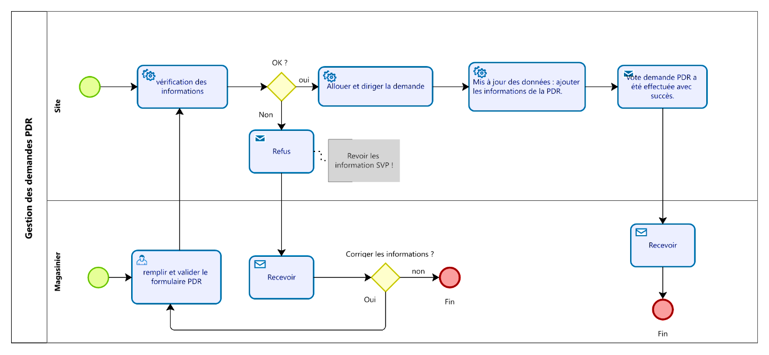
Conception
3- Processus : BPMN
19/20

Slide 23
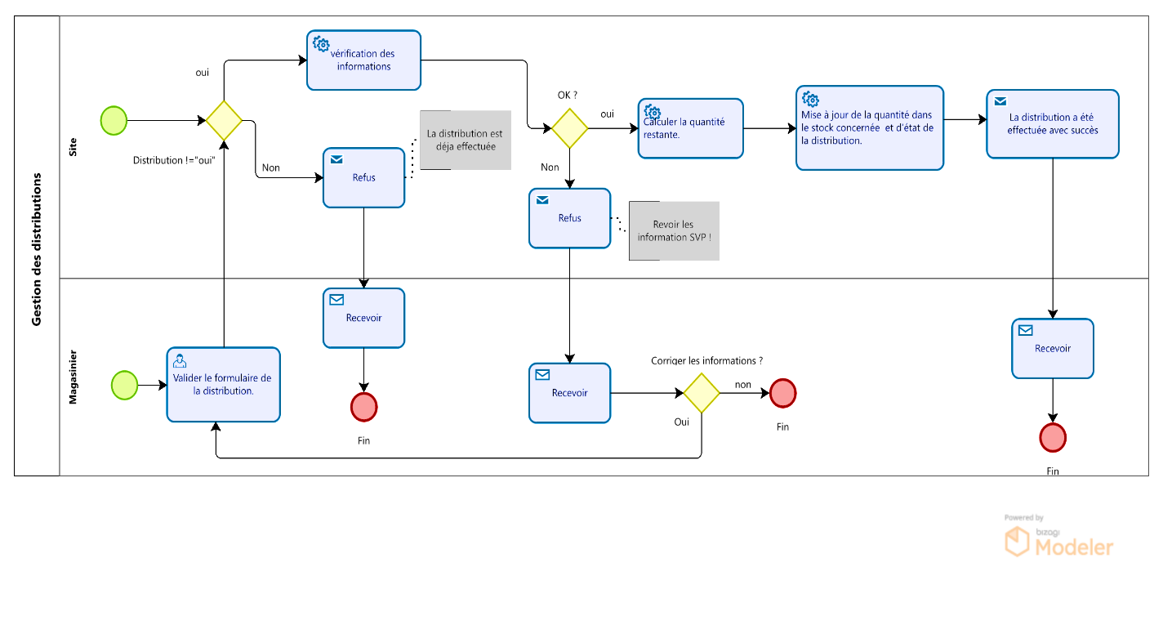
Conception
3- Processus : BPMN
19/20

Slide 24
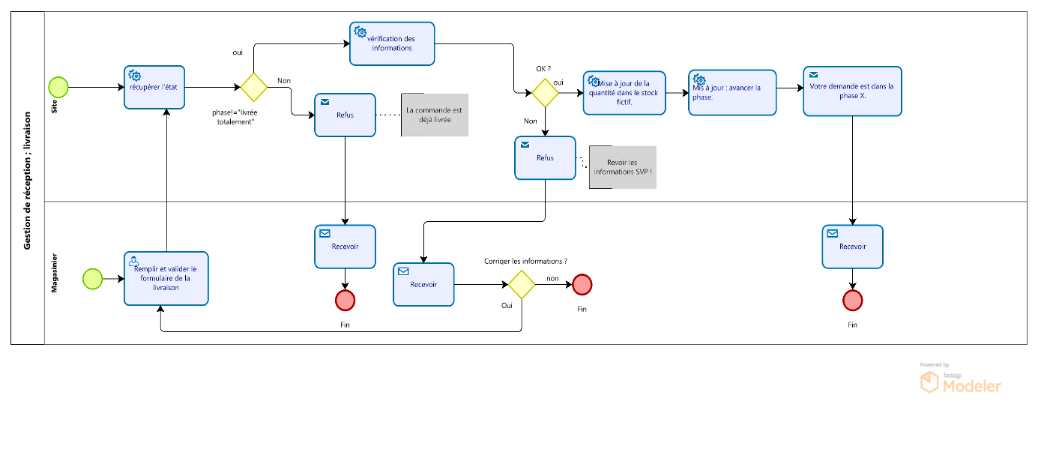
Conception
3- Processus : BPMN
19/20

Slide 25
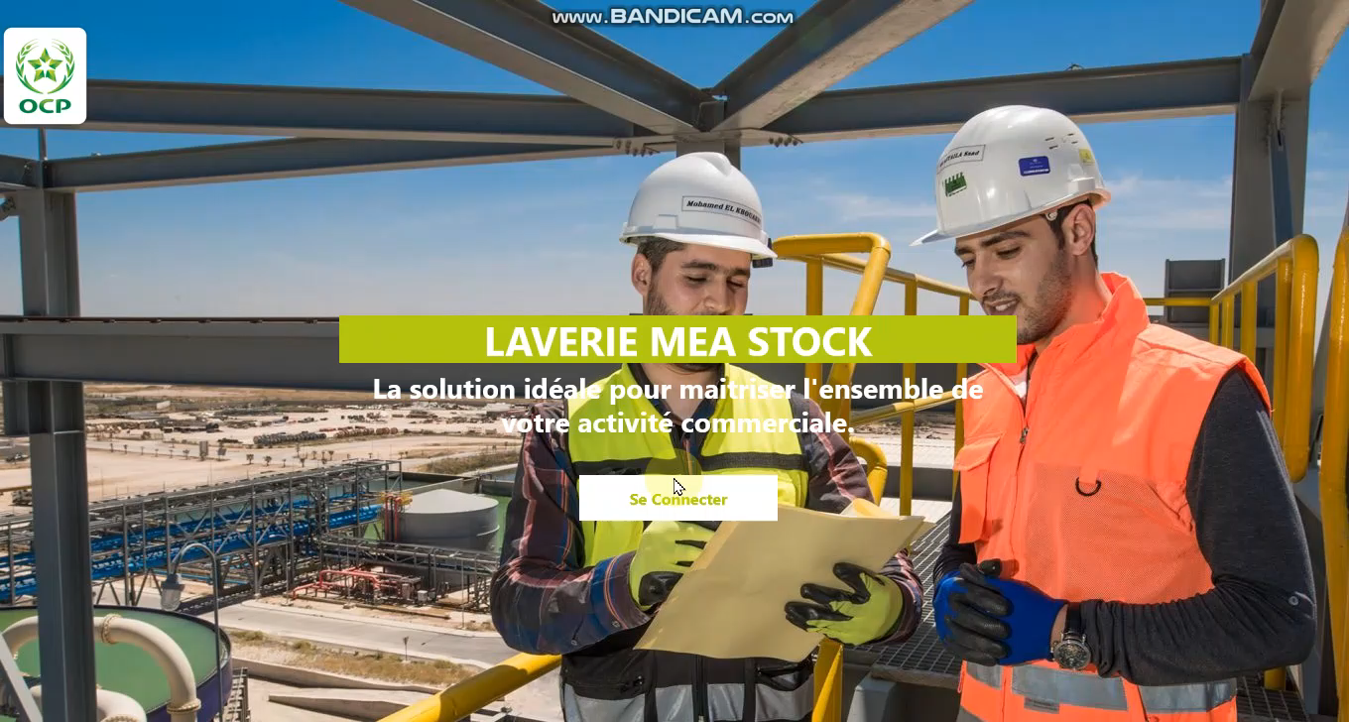
Réalisation

Slide 26


Conclusion
Ce mode de gestion de stock automatisée peuvent aider l’entreprises à réduire les erreurs humaines, à améliorer la précision des niveaux de stock, à éviter les ruptures de stock, à réduire les coûts et à améliorer l'efficacité globale de la gestion de stock.
Améliorer les KPI ‘S des processus de gestion des stocks
Manque des moyens de levage
Gaspillage de temps
Manque de sécurité

Slide 27


Merci de votre attention
Notes:
Derna

